Slide 1
3 数制与信息编码
3.1 引言
3.2 数制与运算
3.3 二进制数的运算
3.4 计算机中数的表示
3.5 信息编码

Slide 2

3.1 引言
人们习惯于十进制计数， 而现实生活中还有其他的计数制， 如六十进制（1min=60s）、十六进制、二进制、八进制等，这些都是为满足人们的某种需要而产生的，而计算机内部只能用二进制数，这是因为二进制电路的设计容易实现、容易运算，二进制只有两个数：“0” 和“1”。在电路中即开和关两种状态，而要找出一种具有两种状态的电路元件不是很困难。

Slide 3

3.2 数制与运算
在计算机内部，数据的存储和处理都是采用二进制数，主要原因是：
  (1)二进制数在物理上最容易实现。
  (2)二进制数的运算规则简单，可以简化计算机的硬件结构。
  (3)二进制数为计算机实现逻辑运算提供了便利的条件。

Slide 4

3.2.1 进位计数制
按进位的原则进行计数的方法称为进位计数制。
基数(Radix)
  在计数系统中，如果用r个基本符号（例如0，1，2，…，r-1）表示数值，则称其为基r数制，r成为该数制的基数。
权值(Weight Value)
  数制中每一数字位置上对应的固定值称为权。

Slide 5
r进制数N的表示形式：
N=(d_{m-1}d_{m-2}…d₁d₀.d₋₁d₋₂…d_{-k})_{r}
= d_{m-1}×r^{m-1}+d_{m-2} × r^{m-2}+…+d₁ × r¹+d₀ × r⁰+d₋₁ × r⁻¹+d₋₂ × r⁻²+…+d_{-k} × r^{-k}
其中：
  d_{i}为该数制采用的基本数符
  r^{i}是数位的权值
  m为整数部分的位数
  k为小数部分的位数

Slide 6
几种常用的进位数制
进位制 | 计算规则 | 基数 | 数符 | 权值 | 表示形式
十进制 | 逢十进一 | r = 10 | 0,1,…,9 | 10^{i} | D
二进制 | 逢二进一 | r=2 | 0,1 | 2^{i} | B
八进制 | 逢八进一 | r = 8 | 0,1,…,7 | 8^{i} | O或Q
十六进制 | 逢十六进一 | r = 16 | 0,1,…,9,A,…,F | 16^{i} | H
由于二进制(Binary System)数书写冗长，一般用十六进制(Hexadecimal System)数或八进制(Octal System)数作为二进制数的简化表示。

Slide 7

3.2.2 不同进位计数制间的转换

Slide 8


Slide 11


Slide 12
3.3 二进制数的运算
1．二进制数的算术运算
（1）加法运算
  二进制数的加法规则：
  0+0＝0 0+1=1+0=1 1+1＝10（向高位产生进位）
（2）减法运算
  二进制数的减法规则：
  0-0=0 0-1=1（向高位借位1次）
  1-0=1 1-1=0

Slide 13
（3）乘法运算
  二进制的乘法规则为：
  0×0=0 0×1=0 1×0=0 1×1=1
（4）除法运算
  二进制除法运算与十进制除法类似，也由减法、上商等操作逐步完成。

Slide 14
2．二进制数的逻辑运算
逻辑值只有“真”或“假”两个值。
一般用1表示真，用0表示假。
逻辑运算是按对应位进行的，每位(二进制位)之间相互独立，不存在进位和借位关系。
运算结果也是逻辑值。

Slide 15
（1）与运算
与运算又称逻辑乘，通常用∧或˙表示。
运算规则为按位进行“与”运算，若进行“与”操作的两位均为1，则结果为1；两位中有一位为0，则结果为0。具体规则如下：
0∧0=0 0∧1=0 1∧0=0 1∧1=1

Slide 16
（2）或运算
或运算又称逻辑加，通常用∨或+表示。
运算规则是按位进行“或”运算，若进行“或”操作的两位中有一位为1，则结果为1；两位均为0，则结果为0。具体规则如下：
0∨0=0 0∨1=1 1∨0=1 1∨1=1

Slide 17
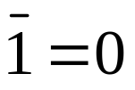
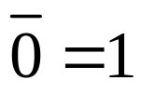
（3）非运算
非运算实现对单个逻辑值的处理，也称为逻辑取反操作，通常用ˉ表示。
运算规则如下：

Slide 18
3.4 数据在计算机中的表示
计算机中的数据包括数值型和非数值型两大类。
  数值型数据是可以参加算术运算的数据;
  非数值型数据是不能参与算术运算的数据，如字符、多媒体数据。多媒体数据包括图形、图像、视频、动画和声音等。要使计算机能够处理多媒体数据，必须先将它们转换成二进制信息。

Slide 19

2.3.1 数值数据的表示
1．机器数和真值
真值
  用“+”和“-”表示数据的符号的数，如：
    +90 -89
机器数
  将数据的符号数字化的数。在计算机中，规定：
    “+”号用0表示， “-”号用1表示。
  例如，用8位二进制表示+90和-89 ：
    +90 0 1011010
    ↑(符号位，0表示正)
    -89 1 1011001
    ↑(符号位，1表示负)

Slide 20
2．定点数和浮点数
字
  在计算机中，一般用若干个二进制位表示一个数，把它们作为一个整体来处理、存储和传送。这种二进制位串，称为计算机字。
计算机是以字为单位进行处理、存储和传送的，所以运算器中的加法器、累加器、寄存器等的位数都与字长相同。

Slide 21
数的范围
字长确定计算机数据字所能表示的数的范围。
  例如，
  使用8位字长计算机，它表示无符号整数的最大值：
  (11111111)₂=(255)₁₀
运算时，若数值超出机器数所能表示的范围，就会停止运算和处理，这种现象称为溢出。

Slide 22
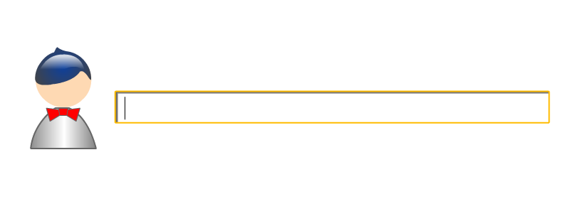
通常有两种约定：
  小数点的位置固定不变，此时的机器数称为定点数。
  小数点的位置可以浮动，此时的机器数称为浮点数。浮点数可以增大数值表示范围，防止溢出。
  微型计算机多选用定点数。

Slide 23
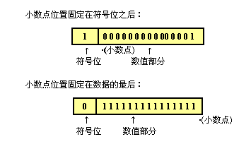
（1）定点数
纯小数：小数点位置固定在符号位之后。
整数：小数点位置固定在数据字的最后
定点表示法简单直观，但所能表示的数值范围很有限，运算时容易产生溢出。

Slide 24

（2）浮点数
浮点数包括两个部分：
  阶码，表示指数，记作E；
  尾数，表示有效数字，记作M。
二进制数N可以表示为：
  N=M×2E
浮点数在机器中的表示形式：

Slide 25
3．有符号数的表示法
有符号数通常使用原码、反码和补码来表示。
（1）原码
  机器数的最高位表示符号，其余位为数值的绝对值：即正数的最高位为0，负数最高位为1，其余各位表示数值的大小。
  例如，
    X1=+52 [X1]_{原}=0 0110100
    X2=-52 [X2]_{原}=1 0110100

Slide 26
(2)反码
反码表示方法：
  正数的反码为其原码；
  负数的反码最高位为1，数值位为原码逐位求反。
例如，
  X1=+52 [X1]_{反}=0 0110100 (即其原码形式)
  X2=-52 [X2]_{反}=1 1001011 (符号位为1，数值取反)

Slide 27
(3)补码
大多数计算机中数据的运算都采用补码形式。
补码表示方法：
  正数的补码最高符号位为0，数值位为其原码。
  负数的补码最高符号位为1，数值位各位取反，最低位加上1。
例如，
  X=+88 [X]_{原}=1 1011000
  [X]_{反}=1 0100111 [X]_{补}=1 0101000
  [+0]_{补}=00000000
  [-0]_{补}=11111111+1=00000000=[+0]_{补}
+0与-0的补码相同

Slide 28
(4)移码
很难从补码的形式上直观地判断其真值大小。
移码表示方法：
  由补码的符号位取反得到。
  例如，
  X=+7 X=-7
  [X]_{原}=0 0000111 [X]_{原}=1 0000111
  [X]_{反}=0 0000111 [X]_{反}=1 1111000
  [X]_{补}=0 0000111 [X]_{补}=1 1111001
  [X]_{移}=1 0000111 [X]_{移}=0 1111001
  [-0]_{移}=[+0]_{移}=1 0000000
+0与-0的移码相同

Slide 30
4.十进制数的二进制编码

Slide 31
3.5 信息编码
数据和信息关系紧密，信息需要通过某种数据来表达；数据经过加工处理后，具有了知识性，可对人类决策提供依据，从而形成信息。
数字、中文、各种字符和语言、图形、声音等都是不同形式的数据。要让计算机处理这些数据就需要进行编码。

Slide 32
3.5.1 西文字符的二进制编码
字符也必须按特定的规则用二进制编码表示。
目前微机普遍采用的是ASCII码，即美国标准信息交换码(American Standard Code for Information Interchange)。
ASCII码是7位二进制码，可表示2⁷=128种字符：
  0~9十个数字
  52个大小写英文字母
  32个控制字符，其他为专用字符。
例如，字母A”的ASCII码为100 0001B，41H，65D。

Slide 33

ASCII码表
点击表格…

Slide 34
3.5.2 汉字的二进制编码
1．汉字输入码
汉字输入编码可归纳为四类：
  数字编码。如区位码。
  字音编码。以汉字拼音为基础的编码，如全拼、双拼
  字形编码。五笔字型输入法
  音形编码。

Slide 35
2．汉字国标码与区位码
（1）汉字国标码
1981年我国颁布了《信息交换用汉字编码字符集－基本集》，简称GB2312-80。
包含了6763个汉字和682个图形字符的编码。
汉字分为两级：
  第一级3755个，按汉语拼音字母顺序排列，同音字以笔划顺序为序。
  第二级3008个，按部首顺序排列。

Slide 36
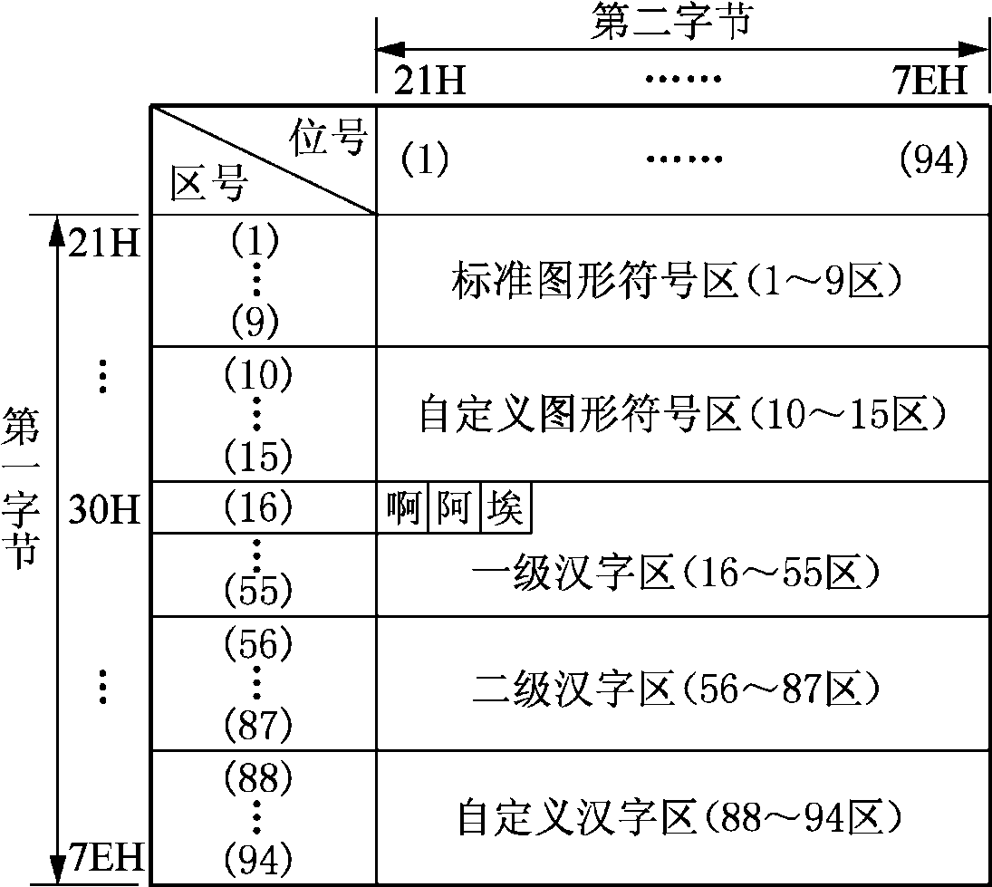
GB2312-80
GB2312-80为双7位代码结构。
为了使控制字符和图形字符互不干扰，规定其中任何一个字节(最高位为0)都不应和34个控制字符的ASCII码相同，于是每一字节的编码在21H~7EH之间。

Slide 37
国标码编码
把GB2312-80编码表中两个字节编码连接起来，即得到汉字的国标码。
例如，“啊”字
  第一字节编码为30H，第二字节编码为21H
  其国际码为3021H。

Slide 38
（2）区位码
GB2312-80编码表中有94行94列，行号称为区号，列号称为位号。
把区号和位号组合起来就是区位码。
  如“啊”的区位码为1601，“α”的区位码为0633。
注意区号和位号都用两位十进制数表示，不足两位前面补0。

Slide 39
3．汉字机内码
汉字机内码是指汉字在计算机内部进行存储和加工处理时所使用的代码。
汉字的国标码不能直接作为汉字内码，它会与ASCII码字符相混淆。
例如，
  “中”的国标码是5650H，
  ASCII码字符串“VP”的内部编码也是5650H
  这就产生了二义性。

Slide 40
汉字国标码、区位码和内码的转换

Slide 41
4．汉字的输出
在计算机内部，只对汉字机内码进行处理，不涉及汉字本身的字形。
若要输出汉字处理的结果，则必须把汉字内码还原成汉字字形。一个字符集的所有字符的形状描述信息集合在一起称为该字符集的字形信息库，简称字库。不同的字体（如宋、仿、楷、黑等）有不同的字库。
每输出一个汉字，都必须根据内码到字库中找出该汉字的字形描述信息，再送去显示或打印。

Slide 42
描述字形的方法
描述字符字形的方法主要有两种：
(1)点阵字形。
  由排成方阵(如16×16、24×24、48×48等)的一组二进制数字表示一个字符，1表示对应位置有笔划，0表示对应位置无笔划。
  16×16点阵字形常用于屏幕显示，笔画生硬、细节难以区分，打印输出常用24×24、48×48，或更大点阵。点阵的数目越多，笔锋越完整，字迹亦清晰美观。

Slide 43
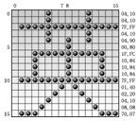
“英”字的16×16点阵。
字形中每一点使用一个二进制位表示，则一个16×16点阵的汉字总共需要16×16/8=32个字节。

Slide 44

(2)轮廓字形
该方法用一组直线和曲线来勾画字符（如汉字、字母、符号、数字等）的笔画轮廓，记下构成字符的每一条直线和曲线的数学描述（端点和控制点的坐标）。
轮廓字符描述的精度高，字形可任意缩放而不变形，也可按需要任意变化。
轮廓字形在输出之前必须通过复杂的处理转换成点阵形式。Windows True Type字库就是该表示法。

Slide 45

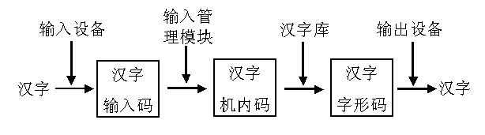

Slide 46
5．汉字编码标准集的扩充
1993年国际标准化组织发布了通用多八位编码字符集（Universal Coded Character Set，UCS）的国际标准ISO/IEC 10646-1。
该标准规定了全世界现代书面语言文字所使用的全部字符的标准编码，用于世界上各种语言文字、字母符号的数字化表示、存储、传输、交换和处理，真正实现了所有字符在同一字符集内等长编码、同等使用的多文种信息处理。

Slide 47
UCS编码字符集的特点
UCS的总体结构有组、平面、行、字位构成四维编码空间：
  UCS有00~7FH共128个组
  每个组有00~FFH共256个平面
  每个面有00~FFH共256行
  每行有00~FFH共256个字(位)，每个字位用一个字节表示
UCS的每个字符用4个字节编码，对应每个字符在编码空间的组号、平面号、行号和字位号，称为四八位正则形式，记作UCS-4。
UCS-4提供了极大的编码空间，可安排多达13亿个字符，充分满足世界上多种民族语言文字信息处理的需要。

Slide 48
我国的中文编码扩展国家标准
我国采用UCS制定了新的中文编码扩展国家标准GB 13000.1-1993，和汉字内码扩展规范GBK-1995。
中文Windows 95/98采用的是GBK大字符集，该字符集中收录的汉字多达20902个，比GB字符集的6763个增加了2倍以上。
国家标准GB18030-2000《信息交换用汉字编码字符集基本集的扩充》是继GB2312-1980和GB13000-1993之后最重要的汉字编码标准，是我国计算机系统必须遵循的基础性标准之一。

Slide 49
GB18030-2000的特点
GB18030编码空间约为160万码位，目前已编码字符约2.7万
GB18030的编码长度为单字节、双字节和四字节。其中：
  单字节编码的值从0到7FH(对应于ASCII码的相应码位)；
  双字节编码第一个字节的值从81H到FEH，第二个字节从40H到FEH(不包括7FH)；
  四字节编码第1个字节的值从81H到FEH，第2个字节从30H到39H，第3个字节从81H到FEH，第4个字节从30 H到39H。
  GB 18030完全兼容GBK、GB2312，并且是后两者的替代标准，也将是今后唯一的字符集国家标准。

